Slide 1





Ветер Успеха
Исследование возможности ветроустановок на острове Ваганиха

Slide 2

Актуальность проекта и проблема клиента
Актуальность проекта связана с необходимостью обеспечения надежного и доступного источника энергии для изолированных территорий.
1. Экономическая эффективность.
2. Уменьшение зависимости от централизованных систем.
3. Экологическая устойчивость.
4. Комфорт.
Проблема клиента в данном случае заключается в необходимости обеспечения надежного и доступного источника энергии для острова Ваганиха. В связи с изолированностью острова, традиционные методы генерации энергии, такие как использование ископаемого топлива или подключение к централизованной электросети, могут быть недоступны или экономически невыгодными.

Slide 3

Решение
Техническое решение:
В качестве технического решения наш Стартап-проект решает проблему обеспечения острова Ваганиха экологически чистой и возобновляемой энергией за счет ветрогенераторной установки. Проект позволит обеспечить остров электроэнергией, которая будет производиться из возобновляемого источника энергии – ветра, без загрязнения окружающей среды и без необходимости использования ископаемых топлив.

Slide 4

Целевая аудитория
Основными клиентами данного проекта являются жители острова Ваганиха, а также организации расположенные на острове и зависящие от стабильного и надежного энергоснабжения.

Slide 5
Бизнес-модель
Ключевые поставщики ООО "ЭНЕРГИЯ ПРО« ООО «Энергосистемы» | Ключевая деятельность Обеспечение острова Ваганиха надежным энергоснабжением | Ценностное предложение Гарантированное качество ветрогенератора. |  | Взаимоотношение с клиентами Установка ветрогенератора учитывает местоположение участка и пожеланий клиента | Потребительский сегмент Жители острова Ваганиха
 | Ключевые ресурсы Качественные ветрогенераторы, надежные работники
 | Ключевые ресурсы Качественные ветрогенераторы, надежные работники |  |  | Каналы сбыта Прямая связь с администрацией острова
Структура издержек Оплата труда, стоимость закупки ветрогенерирующих установок и их транспортировка |  |  | Потоки доходов Заключение договоров об использовании электроэнергии ветрогенерирующих установок(аренда ветряков)

Slide 6

Рынок
Спрос на рынке на возобновляемые источники энергии постоянно растет. Разработка проекта ветрогенерирующей установки на острове Ваганиха будет способствовать привлечению инвестиций в отрасль ветроэнергетики. Рынок ветроэнергетики и разработки ветрогенерирующих установок на острове Ваганиха имеет несколько преимуществ:
1. Возобновляемая энергия: Ветроэнергетика является одним из видов возобновляемой энергии, что означает, что использование ветра для генерации электроэнергии не исчерпает естественные ресурсы и не приводит к выбросам парниковых газов.
2. Низкие эксплуатационные расходы: Низкие затраты на топливо/ техническое обслуживание, долговечность, эффективное использование земли.

Slide 7



Конкуренты
На данный момент существует большое количество организаций, которые занимаются установкой ветрогенераторов. И все же они занимаются либо в другой местности, либо крупногабаритными ветряками. Если же кого-либо выделить, то, например ООО НПО Б ЭНД Б ИНДАСТРИЗ, однако они занимаются более габаритными ветряками.
Из конкурентов мы можем выделить компании продающие дизельные и бензиновые генераторы. Солнечные панели ограничены во времени выработки энергии и также им необходима ясная погода для работы.

Slide 8
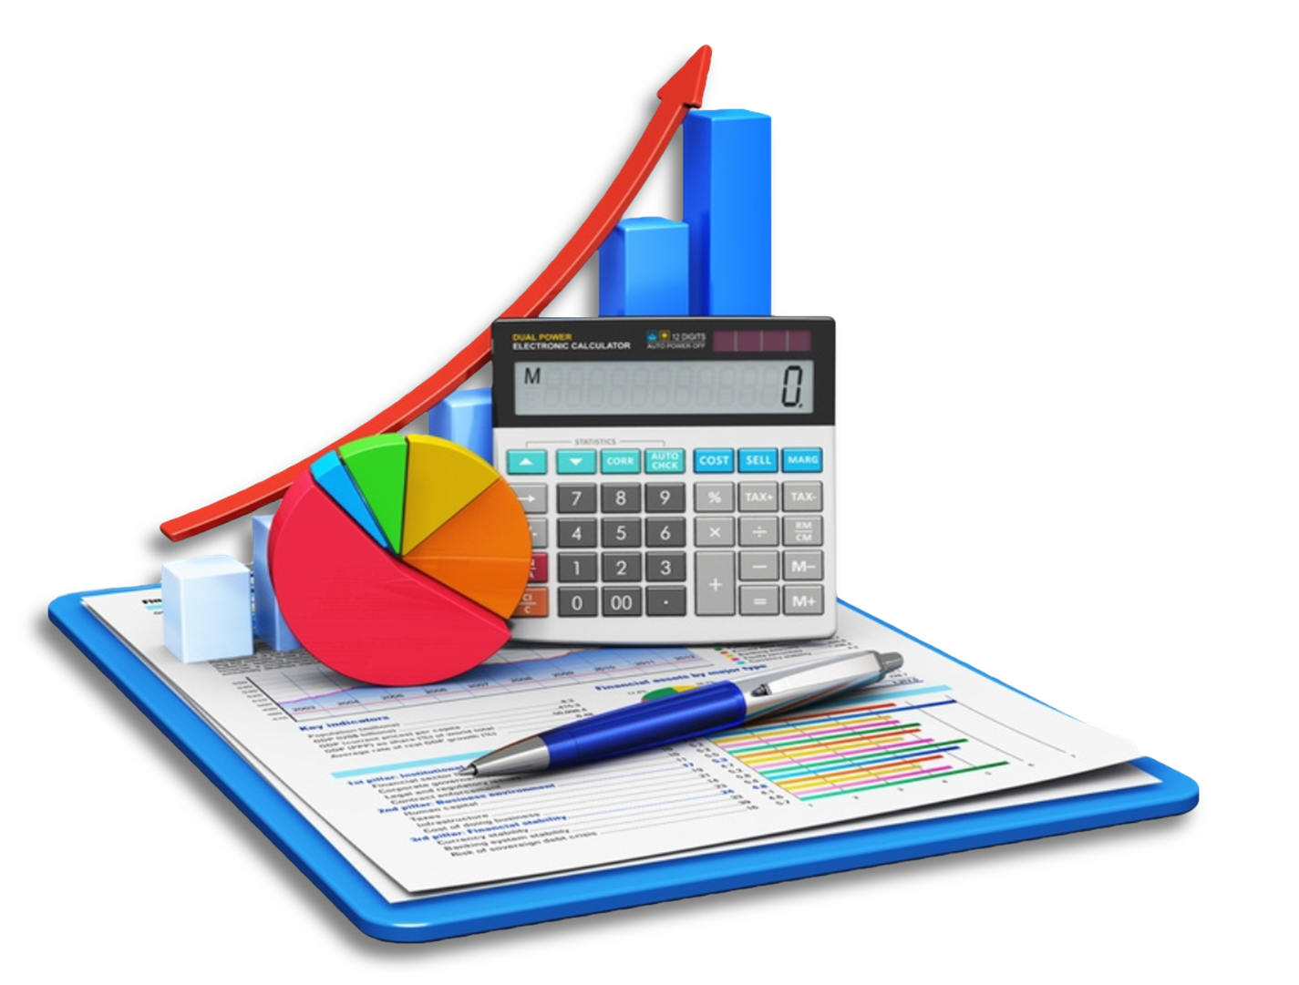
Текущие результаты команды
На данный момент наша команда работает над планом по привлечению внимания к проекту ветрогенерации на острове Ваганиха и ищет инвесторов. Мы анализируем и отбираем необходимую информацию, делаем расчеты и участвуем в конкурсе “Умник” с целью привлечения финансирования.

Slide 9

План развития стартап-проекта
Наш план развития:
1. Нахождение проблемы.
2. Нахождение простого решения проблемы.
3. Создание бизнес-плана.
4. Проектирование продукта.
5. Привлечение финансирования.
6. Развитие маркетинговой стратегии.
7. Масштабирование бизнеса.

Slide 10
Предложение для инвестора
Ветроэнергетический комплекс YASHEL WT1000i
Стоимость 125 000
Затраты на подключение 45 000р
Себестоимость 1кВт/ч 1.8р
Ресурс установки 10 лет
Бытовой бензиновый генератор SDMO ZEPHIR 950
Затраты на подключение 25 000р (стоимость генератора)
Себестоимость 1кВт/ч 13.4р
Ресурс генератора 1800 моточасов (примерно 9 месяц непрерывной работы)
Применять бензогенератор для долговременного питания маленькой нагрузки очень невыгодно. Причем чем мощнее генератор и меньше нагрузка, тем хуже КПД.

Slide 11
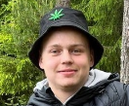
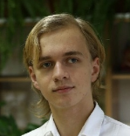

Команда
Email: e.manin.dg@gmail.com
Телефон: 8 980-228-59-73.
Манин Егор Иванович: лидер команды.
Скородумов Сергей Антонович: участник.
Петрова Галина Михайловна : наставник команды.

